Slide 1
핵심! Go 프로그래밍
3일차

Slide 2
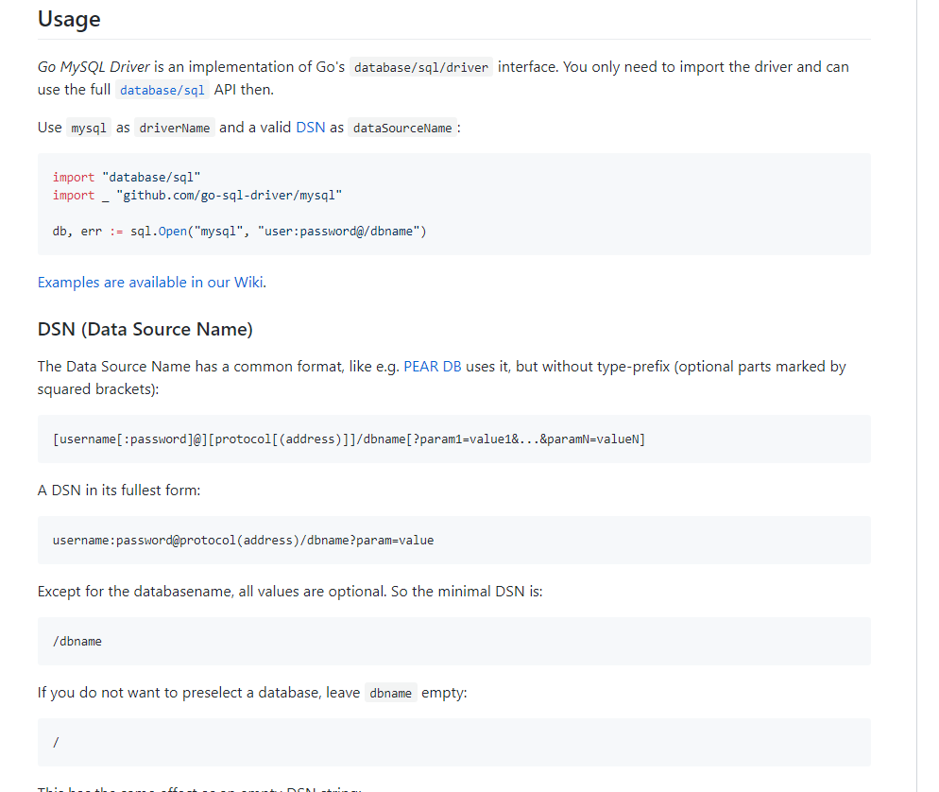
Go DB 사용
go get -u github.com/go-sql-driver/mysql

Slide 3
Docker 활용하기
공유할 수 있는 작업공간 만들기
-v “path”
Ex) C:\Users\exuser\workspace_go -> /C/Users/exuser/workspace_go
/C/Users/exuser/workspace_go:/root/workspace_go
포트 바인딩 하기
-p “PC port”:”Docker port”
Ex) 8080:80

Slide 4
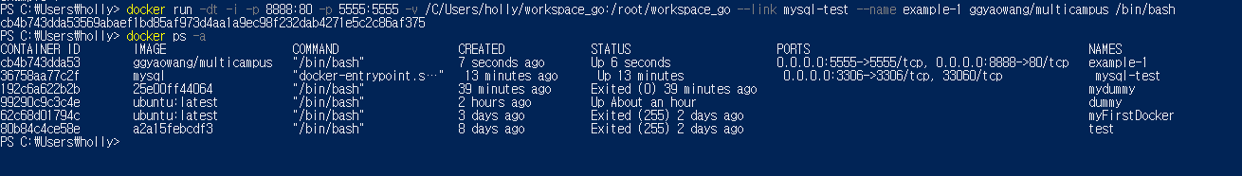
Docker 활용하기
docker run -p 3306:3306 --name mysql-test -e MYSQL_ROOT_PASSWORD=uxfac -d mysql
docker run -dt -i -p 8888:80 -p 5555:5555 -v /C/Users/holly/workspace_go:/root/workspace_go --link mysql-test --name example-1 ggyaowang/multicampus /bin/bash

Slide 5
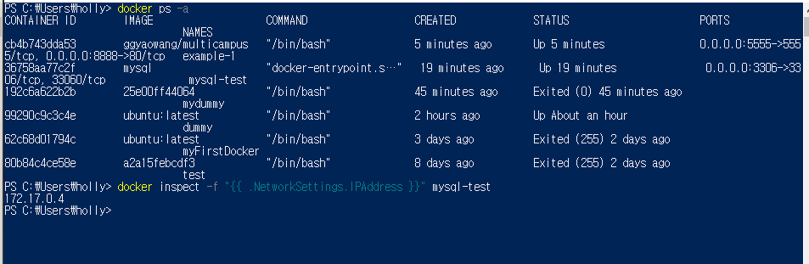
Docker 활용하기
Docker inspect –f “{{ .NetworkSettings.IPAddress }}” mysql-test

Slide 6
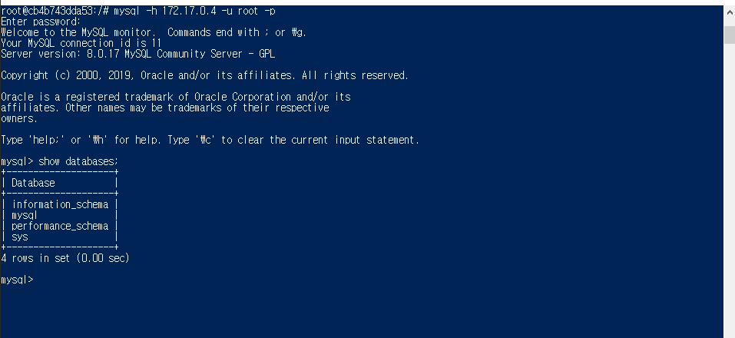
Docker 활용하기
Mysql –h [ip] –u root –p

Slide 7
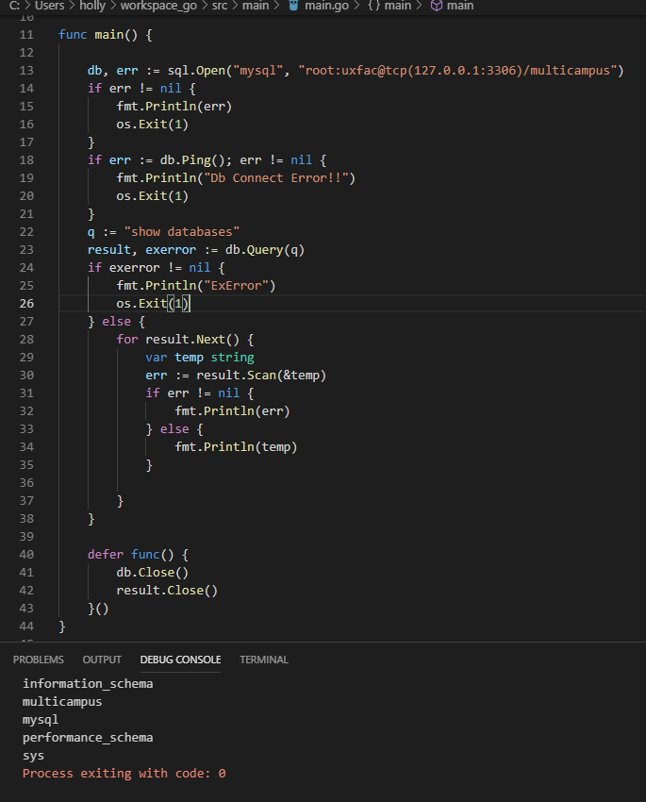
Mysql 활용하기

Slide 8
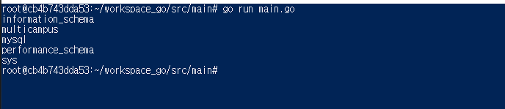
Mysql 활용하기

Slide 9
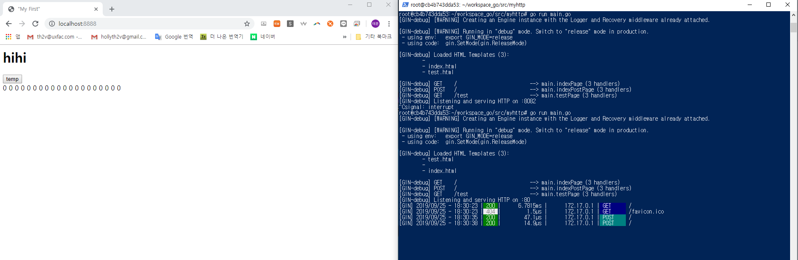
http 활용하기

Slide 10
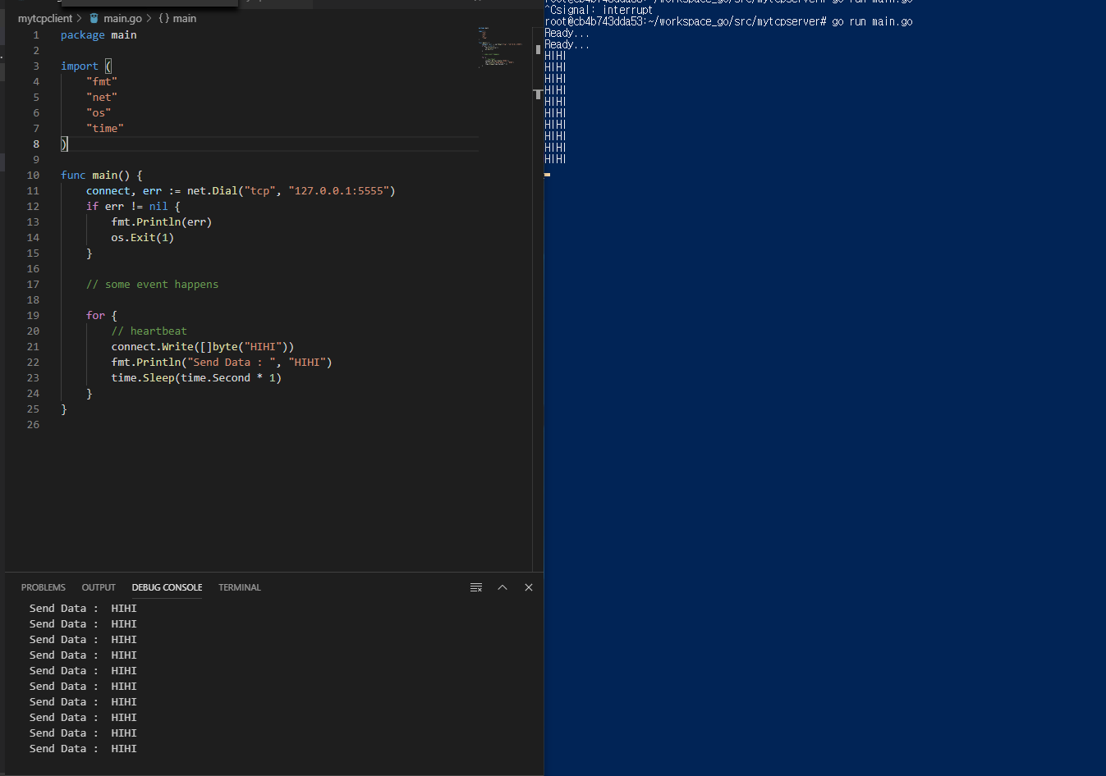
TCP 활용하기

Slide 11
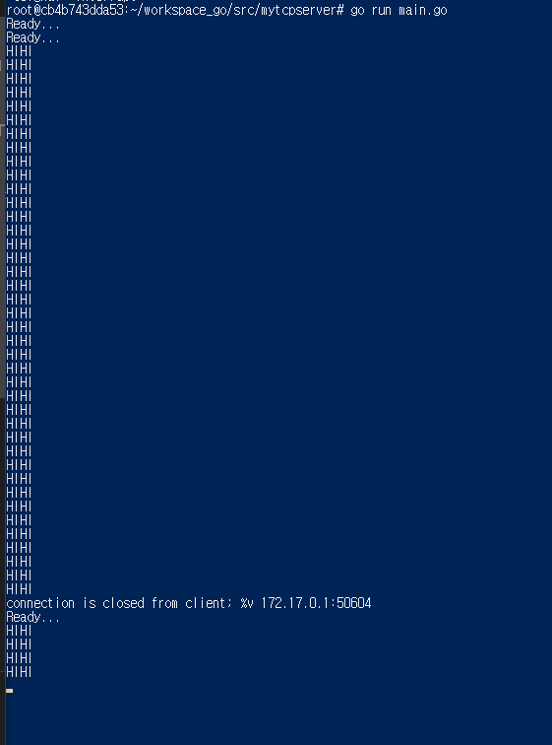
TCP 활용하기

